Slide 1

PROYECTO AGUA LIMPIA EN UNA APP
HUAMAN ALIKHAN ANTONY NICOLAS
TRUCIOS BUSTENCIA DIEGO ANTONI
RUTTE OROSCO SERGIO SMITH

Slide 2
INTRODUCCIÓN
El agua es un recurso escaso en las comunidades rurales del Perú. Resulta complicado acceder a este líquido elemento con la característica de que sea bebible sin provocar infecciones.
Para ello promovemos una solución para que en las escuelas se enseñe a medir la cantidad de bacterias en el agua y los datos sobre la calidad de esta sean transferidos a un sistema central para generar información en tiempo real sobre el estado del agua de los ríos.

Slide 3
Descripción del problema
En la actualidad no existe un sistema central con registros del estado del agua, ello provoca que no se tenga información relevante sobre la contaminación de ríos de la región Huancayo, ocasionando que pobladores aledaños y visitantes foráneos se infecten al beber esta agua contaminada.

Slide 4
Descripción de la solución
Crear un aplicativo móvil para dispositivos android que permite registrar muestras de agua de los ríos en una base de datos en tiempo real utilizando geolocalización, se capturan fotos de la muestra de agua utilizando una cámara externa.
Se registran datos de la persona que toma la muestra, estado de la muestra y ubicación exacta del lugar.
Mediante google maps se pueden visualizar todas las muestras registradas filtradas por ubicación.

Slide 5
PLANTEAMIENTO DE LA SOLUCIÓN
En la solución que proponemos se necesita que en las escuelas se enseñe a medir la cantidad de bacterias que tiene el agua, cosa que es posible y económica. Además, para que esta información quede descentralizada se implementará un aplicativo móvil donde los niños con sus maestros puedan transferir los datos sobre la calidad del agua, generando un sistema central con inteligencia a nivel nacional de datos en tiempo real sobre el estado del agua de los ríos.

Slide 6
OBJETIVOS
Implementar un aplicativo móvil para almacenar los datos de las muestras microbiológicas obtenidas por los estudiantes y los docentes.
Recopilar y mostrar información sobre el estado del agua de los ríos .
Compartir la información obtenida para su descarga inmediata.
Identificar y solucionar las incidencias encontradas en el registro de muestras microbiologicas en el aplicativo movil.

Slide 7



Lista de épicas
Módulo de gestión de muestras.
Módulo de creación, configuración y despliegue de la app.
Módulo de atención al usuario.

Slide 8
PROBLEMÁTICA
Medio millón de niños mueren al año por diarrea causada por la bacteria "Escherichia coli" en países en vías de desarrollo.
La falta de información sobre la calidad de agua provoca que los niños beban directamente el agua de los ríos sin conocimiento previo sobre posibles infecciones que puedan adquirir.

Slide 9
PRODUCT BACKLOG
Prioridad​ | ID​ | Como…​ | Deseo…​ | Para…​ | Puntos de Historia​ | Sprint​
1​ | #01 | Cliente​​ | Registrar la latitud, longitud, departamento, provincia, fecha, cantidad de agua, foto y tiempo transcurrido para obtener el resultado. | Tener información relevante sobre el estado del agua de los ríos . | 21 | 1
2​ | #02 | Cliente​​ | Visualizar un menú con una lista de opciones. | Para navegar de forma sencilla e intuitiva.​​ | 8 | 1
3 | #03​​ | Cliente​​ | Visualizar una lista de todas las muestras registradas. | Visualizar las muestras actualmente. | 13 | 1
4​ | #13​​ | Cliente | Tener la opción de registro de muestreo (Microbiológico) | Para poder registrar las muestras | 8 | 2
5​ | #05 | Cliente | Visualizar un mapa con las muestras registradas y su resultado de la misma. | Tener una perspectiva general sobre la cantidad de muestras registradas. | 21 | 2
6​ | #06 | Cliente | Guardar el correo electrónico, apellidos, nombres y alias al registrar una muestra. | Identificar las muestras que registré.​​ | 13 | 2
7 | #04 | Cliente​​ | Visualizar un manual de usuario. | Instruir al usuario sobre el correcto funcionamiento del aplicativo. | 13 | 3
8​ | #08 | Cliente | Filtrar las muestras por departamento, provincia, fecha y autor. | Facilitar la búsqueda de las muestras. | 21 | 3
9​ | #09 | Cliente | Poder comunicarme con soporte técnico. | Que personal autorizado pueda resolver mis dudas y/o dificultades. | 3 | 3
10​ | #10​​ | Cliente | Registrar sugerencias y/o comentarios sobre el aplicativo. | Obtener actualizaciones con mejoras. | 8 | 3
11​ | #11 | Cliente | Visualizar una guía de ayuda al iniciar el aplicativo. | Para tener una idea de cómo empezar con el aplicativo | 8 | 4
12​ | #12​​ | Administrador | Mostrar información de los desarrolladores del proyecto. | Para poder recibir ayudas de los sponsors | 5 | 4
13​ | #14​​ | Cliente | Poder ver un video de cómo se realiza el muestreo paso a paso. | Para tener la idea más clara. | 8 | 4
14​ | #07 | Cliente | Compartir un enlace de descarga del aplicativo. | Permitir que terceros puedan descargar el aplicativo. | 5 | 4
15 | #15 | Cliente | Tomar foto usando Arduino. | Poder tener mejor resolución en la foto. | 60 | 4

Slide 10
Historias de Usuario
ID | HISTORIA DE USUARIO
#01 | Como cliente deseo registrar latitud, longitud, departamento, provincia, fecha, cantidad de agua, foto y tiempo transcurrido para obtener el resultado.
CRITERIOS DE ACEPTACIÓN
1. | Registrar muestra por latitud y longitud. | En caso de que “digiten caracteres o símbolos”, cuando se registre la muestra, el aplicativo debe de mostrar un mensaje de “Vuelve ingresar”
2. | Registrar muestra por departamento, provincia y fecha. | En caso de que “Ingrese un símbolo o caracteres”, cuando registre la muestra, el aplicativo debe mostrar un mensaje de error de “Ingrese caracteres válidos”.
ID | HISTORIA DE USUARIO
#02 | Como cliente deseo mostrar diferentes tipos de opciones en un menú con una lista de opciones para poder interactuar.
CRITERIOS DE ACEPTACIÓN
1. | Mostrar opción inicio | En caso de que "el usuario ingrese al aplicativo" debe mostrar las opciones de menú
2. | Mostrar ventana de menú | En caso de que el usuario haga click a una opción del menú debe mostrar su Activity respectivo.
ID | HISTORIA DE USUARIO
#03 | Como cliente deseo visualizar una lista de todas las muestras registradas.
CRITERIOS DE ACEPTACIÓN
1. | LLista de muestras | En caso de que “desee seleccionar una lista en especial” existirá opciones para poder entrar.

Slide 11
ID​ | HISTORIA DE USUARIO​
#04​ | Como cliente deseo crear un manual de usuario
CRITERIOS DE ACEPTACIÓN​
1.​ | Crear un manual | En caso de que “sea la primera vez que se ingrese al aplicativo” existirá una opción de manual para que pueda guiarse le usuario.
2.​
ID​ | HISTORIA DE USUARIO​
#05​ | Como cliente deseo visualizar un mapa con las muestras registradas y su resultado de la misma.
CRITERIOS DE ACEPTACIÓN​
1.​ | Visualizar muestra | En caso de que “desee visualizar un mapa con las muestras registradas y haga click en una muestra dentro del mapa debe mostrar la fecha de la toma de la muestra.
2.​ | Visualizar muestra | En caso de que “cargue el Google maps debe mostrar las muestras positivas de color rojo y las negativas de color azul.
ID​ | HISTORIA DE USUARIO​
#06 | Como cliente deseo guardar el correo electrónico, apellidos, nombres y alias al registrar una muestra.
CRITERIOS DE ACEPTACIÓN​
1. | Almacenar Usuario | En caso de que “digite algún carácter no permitido” no le permitirá ingresar.
2.​ | Almacenar Usuario | En caso de que “no digite el alias” le permitirá ingresar con normalidad.
3. | Almacenar Usuario | En caso de que "se complete correctamente todos los campos" le permitirá ingresar.

Slide 12
ID​ | HISTORIA DE USUARIO​
#07​ | Como cliente deseo compartir un enlace de descarga del aplicativo.​
CRITERIOS DE ACEPTACIÓN​
1.​ | Compartir enlace | En caso de que “desee recomendar a terceros" existirá un botón que contenga un mensaje con el enlace de descarga.
2.​
ID​ | HISTORIA DE USUARIO​
#08​ | Como cliente deseo filtrar las muestras por departamento, provincia, fecha y autor.
CRITERIOS DE ACEPTACIÓN​
1.​ | Localizar muestras | En caso de que “desee filtrar las muestras por departamento” debe mostrar una lista con todas las muestras filtradas por departamentos.
2.​ | Localizar muestras | En caso de que “desee filtrar las muestras por provincia" debe mostrar una lista con todas las muestras filtradas por provincias.
3. | Localizar muestras | En caso de que "desee filtrar las muestras por fecha" debe mostrar una lista con todas las muestras filtradas por fecha.
4. | Localizar muestras | En caso de que "desee filtrar las muestras por autor" debe mostrar una lista con todas las muestras filtradas por fecha.
ID​ | HISTORIA DE USUARIO​
#09​ | Como cliente deseo poder comunicarme con soporte técnico.
CRITERIOS DE ACEPTACIÓN​
1.​ | Soporte técnico | En caso de que “exista algún inconveniente” habrá una opción para que puedan comunicarse por whatsapp con soporte técnico.
2.​

Slide 13
ID​ | HISTORIA DE USUARIO​
#10​ | Como cliente deseo registrar sugerencias y/o comentarios sobre el aplicativo.
CRITERIOS DE ACEPTACIÓN​
1.​ | Interacción del usuario.​ | En caso de que “Desee dejar sugerencias y/o comentarios existirá un formulario para rellenar.
2.​ | Interacción del usuario | En caso de que “desee reportar” algo sobre la aplicación se podrá hacer mediante una opción que te llevara a ello.
ID​ | HISTORIA DE USUARIO​
#11​ | Como cliente deseo visualizar una guía de ayuda al iniciar el aplicativo.
CRITERIOS DE ACEPTACIÓN​
1.​ | GuÍa de ayuda | En caso de que “quiera omitir la guía de ayuda" existirá un botón con la opción de omitir la guía.​
2.​ | GuÍa de ayuda​ | En caso de que “quiera seguir viendo más pasos de la guía pueda deslizar hacia la derecha o izquierda para poder avanzar o retroceder.​
ID​ | HISTORIA DE USUARIO​
#12​ | Como administrador deseo mostrar información de los desarrolladores del proyecto.​
CRITERIOS DE ACEPTACIÓN​
1.​ | Información de los desarrolladores | En caso de que “Deseen comunicarse con los desarrolladores del proyecto” habrá una opción que los lleve a un número para que se puedan contactar.
2.​

Slide 14
ID​ | HISTORIA DE USUARIO​
#13​ | Como cliente deseo tener la opción de registro de muestreo (Microbiológico)
CRITERIOS DE ACEPTACIÓN​
1.​ | Registro de muestreo.​ | En caso de no “completar los campos requeridos del formulario" no le permitirá registrar y le aparecerá un mensaje mostrando error.
2.​ | Registro de muestreo. | En caso de que “desee limpiar los datos rellenados” le mostrara un mensaje de datos eliminados correctamente.
ID​ | HISTORIA DE USUARIO​
#14​ | Como cliente deseo poder ver un video de cómo se realiza el muestreo paso a paso​
CRITERIOS DE ACEPTACIÓN​
1.​ | Se podrá visualizar el video.​ | En caso de que “haga click en el tipo de muestreo" se mostrara un cuadro de dialogo con el video.
2.​ | Se podrá visualizar el video. | En caso de que “de que haga click en el tipo de muestro" y luego no logre cargar se mostrara un mensaje de error.
ID​ | HISTORIA DE USUARIO​
#15 | Como cliente deseo tomar foto usando arduino para poder tener mejor resolución de la foto
CRITERIOS DE ACEPTACIÓN​
1.​ | Tomar foto. | En caso de que “desee tomar foto usando arduino" el sistema le mostrara un mensaje de información de conexión al dispositivo.
2.​

Slide 15
Velocidad del Equipo
Alias de Desarrollador
(6 horas-hombre disponible) x (factor dedicación)=Velocidad estimada
EQUIPO: | ALIAS
TRUCIOS BUSTENCIA DIEGO ANTONY | DT
RUTTE OROSCO SERGIO SMITH | SR
HUAMAN ALIKHAN ANTONY NICOLAS | AH
6*18*50%=45

Slide 16
Historias de Usuario – Primer Sprint
ID | Prioridad (1 a n) | Alias de Historia de Usuario | Puntos de historia
01 | 1 | Registrar la latitud, longitud, departamento, provincia, fecha, cantidad de agua, foto y tiempo transcurrido para obtener el resultado. | 21
02 | 2 | Visualizar un menú con una lista de opciones. | 8
03 | 3 | Visualizar una lista de todas las muestras registradas. | 13
 |  | Total, de puntos de historia de usuario: | 42

Slide 17
Tareas Historia 1 (Sprint 1)
Historia de Usuario (Alias) | Registrar la latitud, longitud, departamento, provincia, fecha, cantidad de agua, foto y tiempo transcurrido para obtener el resultado.
Tareas | Asignado | Estimación (Puntos de Historia)
1. Diseñar el modelo de registro. | DT | 1
2. Implementar fecha actual. | DT | 2
3. Implementar latitud y longitud con un botón. | AH | 2
4. Implementar captura de foto usando cámara. | AH | 2
5. Implementar estado de la muestra. | SR | 2

Slide 18
Tareas Historia 1 (Sprint 1)
Historia de Usuario (Alias) | Registrar la latitud, longitud, departamento, provincia, fecha, cantidad de agua, foto y tiempo transcurrido para obtener el resultado.
Tareas | Asignado | Estimación (Puntos de Historia)
6. Implementar validaciones de campos vacíos. | DT | 2
7. Implementar validaciones de caracteres no permitidos. | DT | 2
8. Implementar botón para limpiar. | SR | 3
9. Realizar pruebas de código. | SR | 2
10. Realizar pruebas de guardado de datos en Firebase. | AH | 3
Total de puntos de historia de usuario: |  | 21

Slide 19
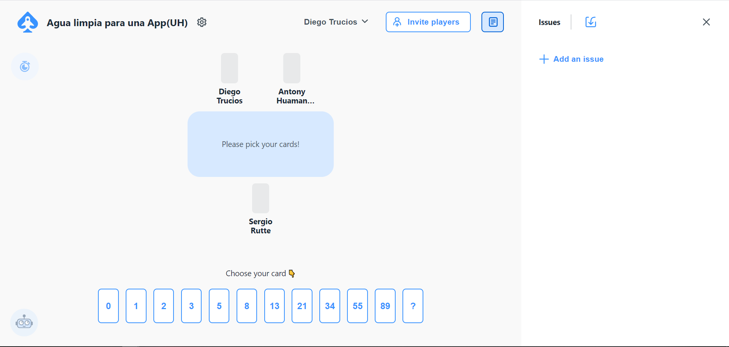
Poker Planning

Slide 20
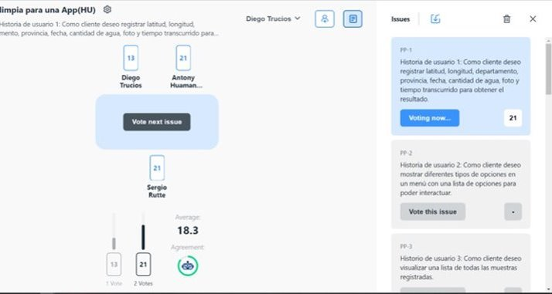
HU1: Como cliente deseo registrar latitud, longitud, departamento, provincia, fecha, cantidad de agua, foto y tiempo transcurrido para obtener el resultado.

Slide 21
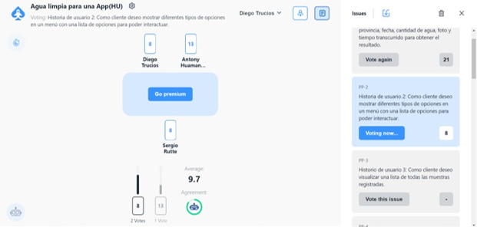
HU2: Como cliente deseo mostrar diferentes tipos de opciones en un menú con una lista de opciones para poder interactuar.

Slide 22
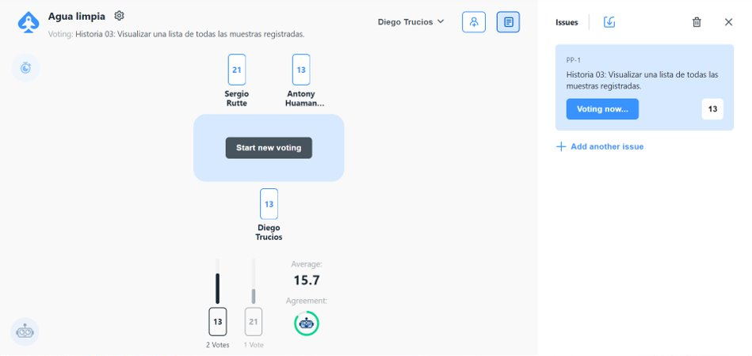
HU3: Como cliente deseo visualizar una lista de todas las muestras registradas.

Slide 23

HU4: Como cliente deseo crear un manual de usuario.

Slide 24
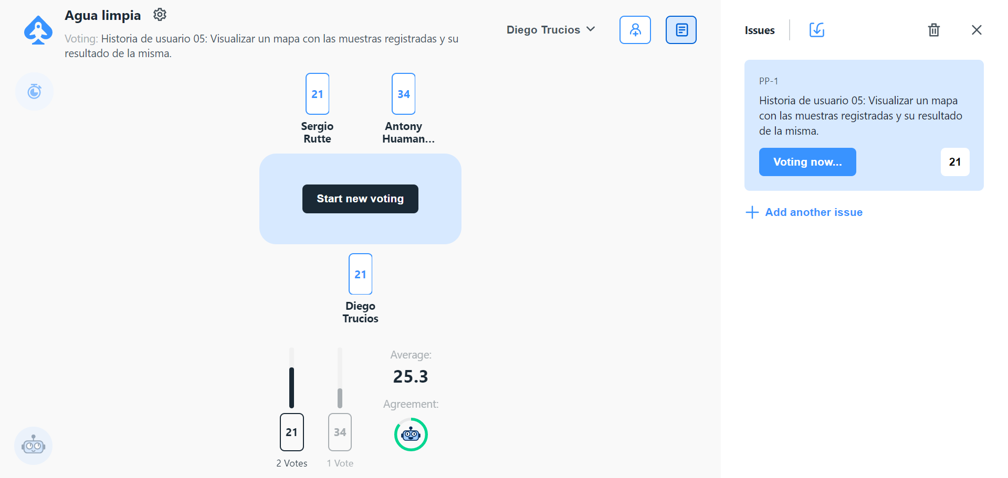
HU5: Como cliente deseo visualizar un mapa con las muestras registradas y su resultado de la misma.

Slide 25
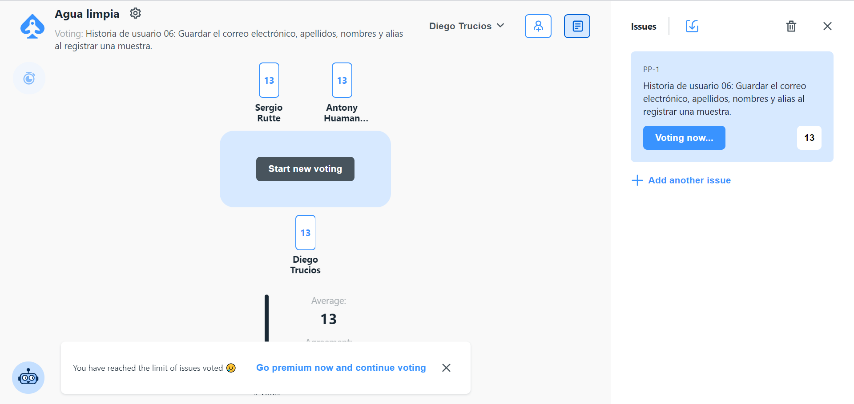
HU6: Como cliente deseo guardar el correo electrónico, apellidos, nombres y alias al registrar una muestra.

Slide 26
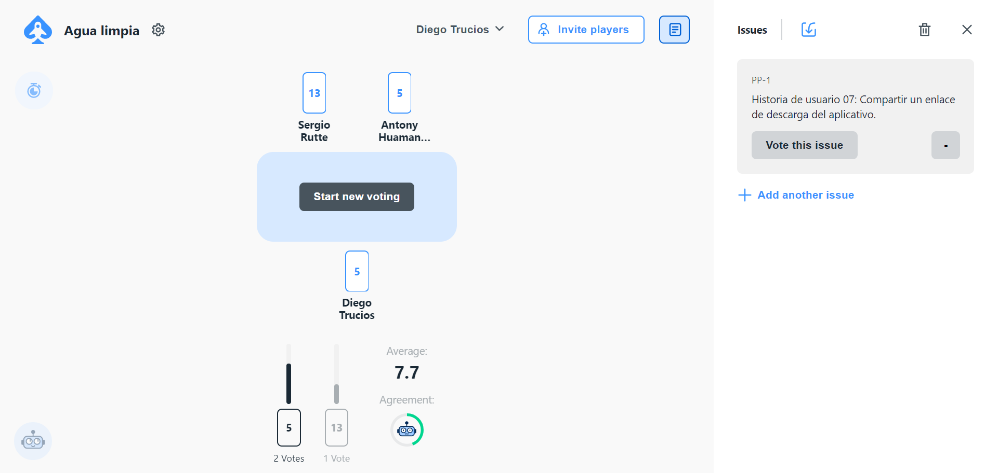
HU7: Como cliente deseo compartir un enlace de descarga del aplicativo.

Slide 27
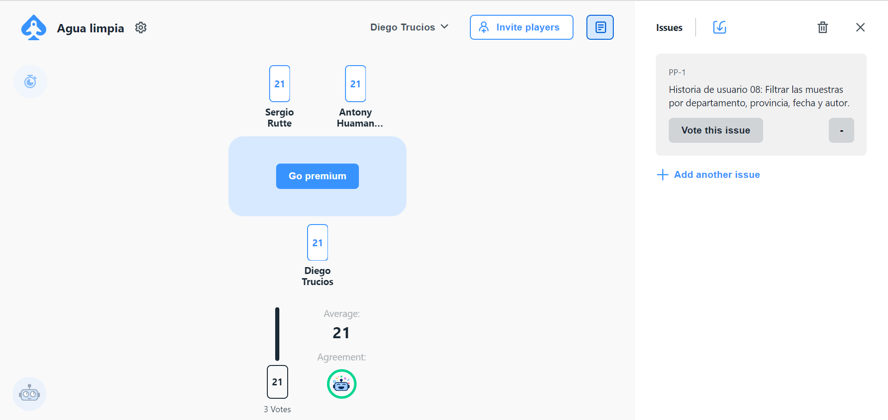
HU8: Como cliente deseo filtrar las muestras por departamento, provincia, fecha y autor.

Slide 28

HU9: Como cliente deseo poder comunicarme con soporte técnico.

Slide 29
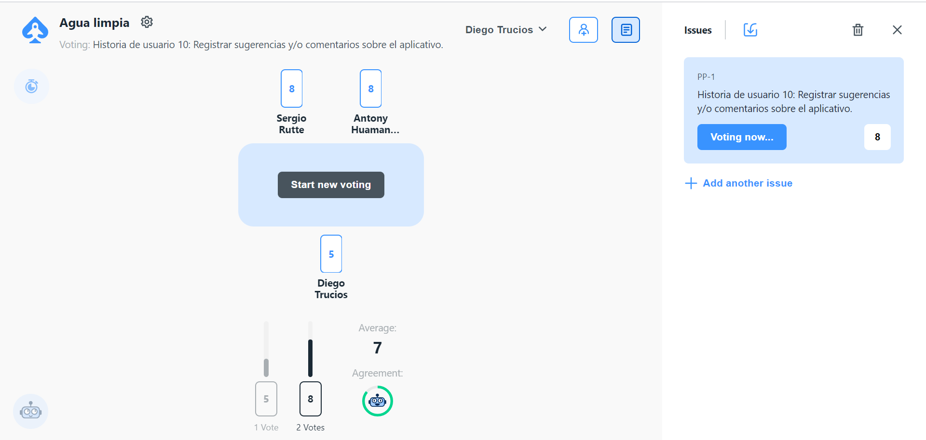
HU10: Como cliente deseo registrar sugerencias y/o comentarios sobre el aplicativo.

Slide 30
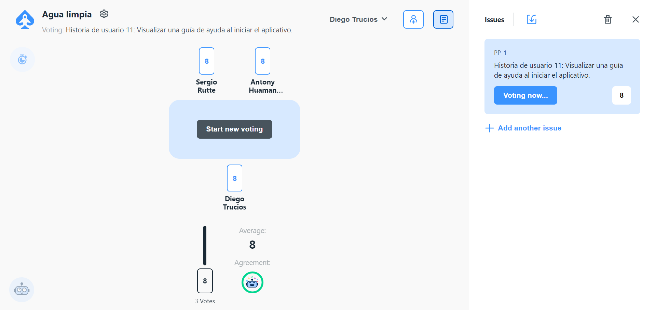
HU11: Como cliente deseo visualizar una guía de ayuda al iniciar el aplicativo.

Slide 31
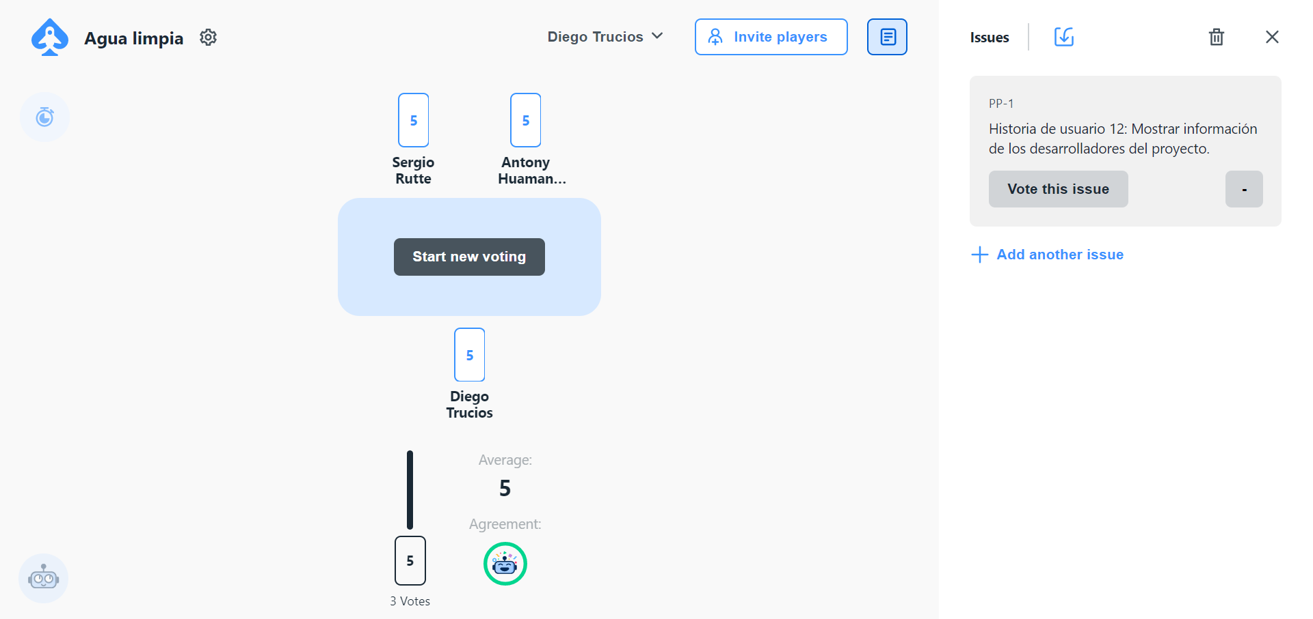
HU12:Como administrador deseo mostrar información de los desarrolladores del proyecto.

Slide 32
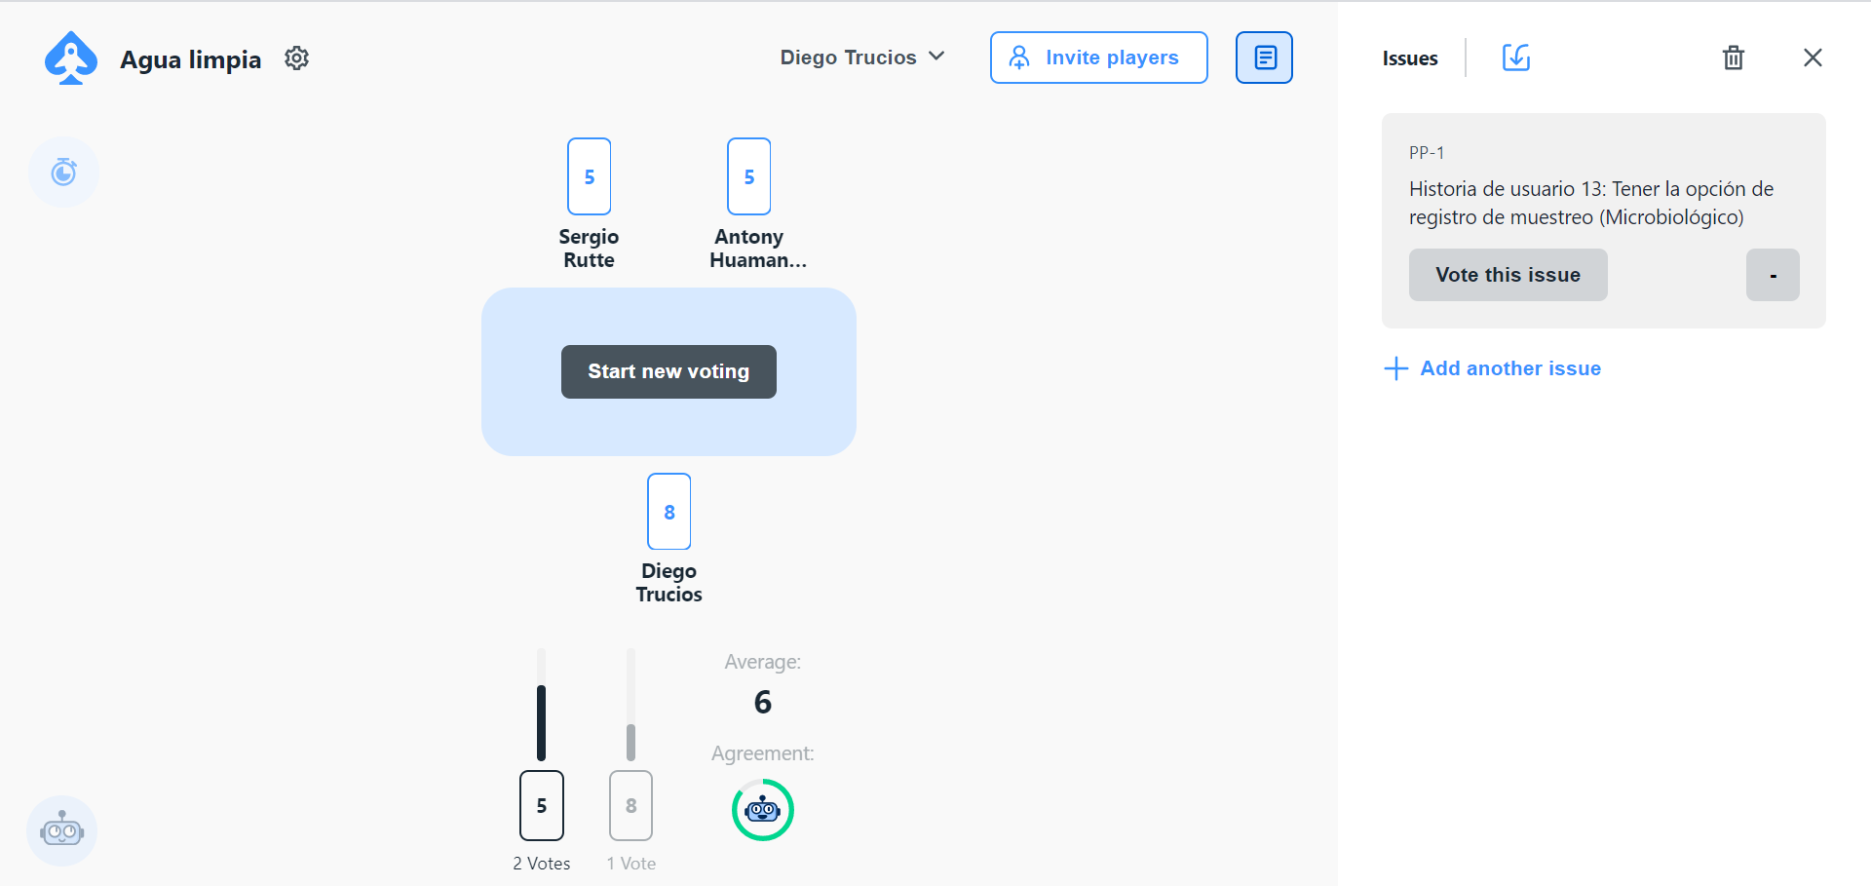
HU13: Como cliente deseo tener la opción de registro de muestreo (Microbiológico)

Slide 33

HU14: Como cliente deseo poder ver un video de cómo se realiza el muestreo paso a paso.

Slide 34
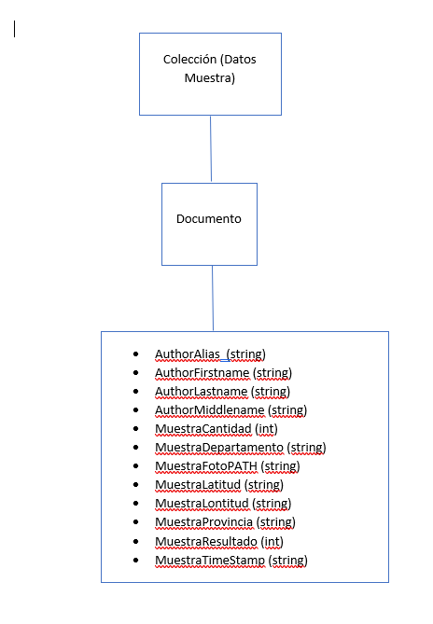
Diseño de base de datos.

Slide 35
Filtrar las muestras por departamento, provincia, fecha y autor.​

Slide 36
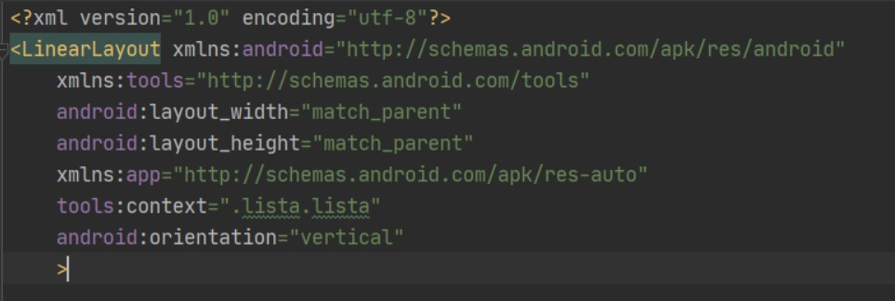
CÓDIGO XML PARA EL LAYOUT

Slide 37
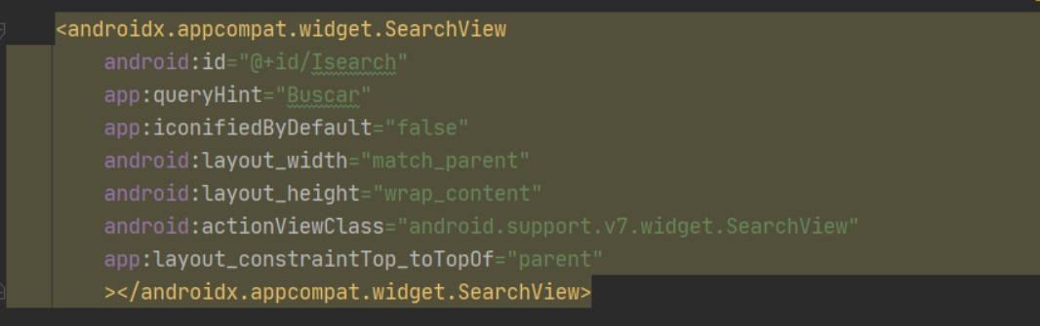
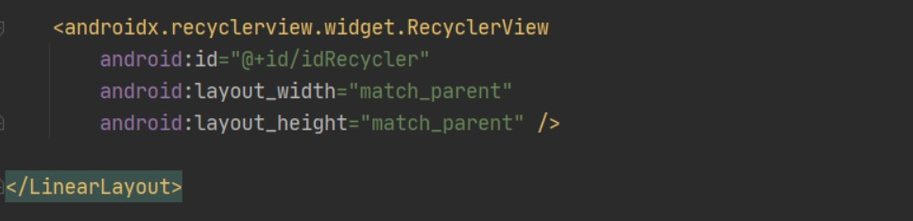

Slide 38
ADQUISICIÓN DE LOS MATERIALES

Slide 39
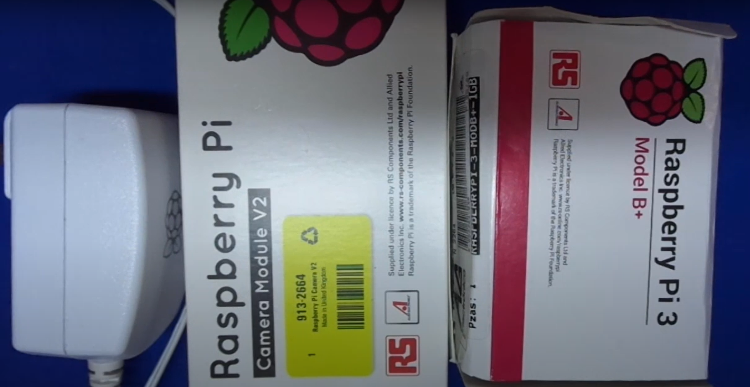
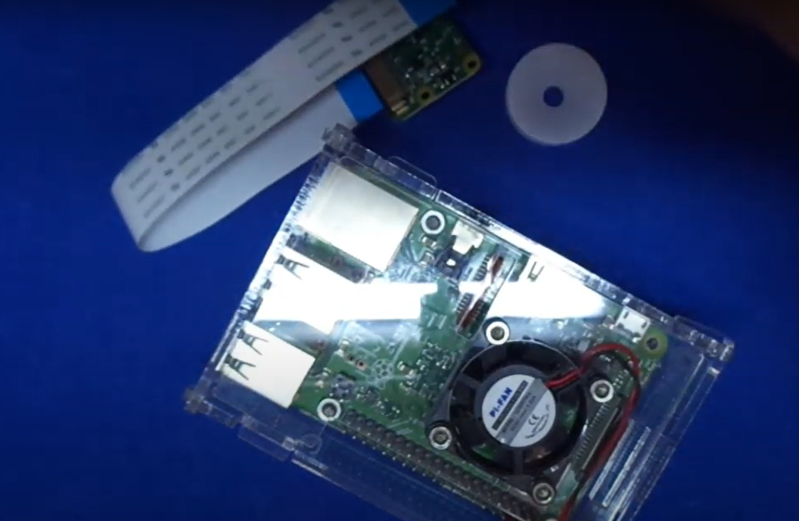
MODULO DE CAMARA V2
RASPBERRY PI 3 B+
La cámara
Para enfocar la cámara

Slide 40
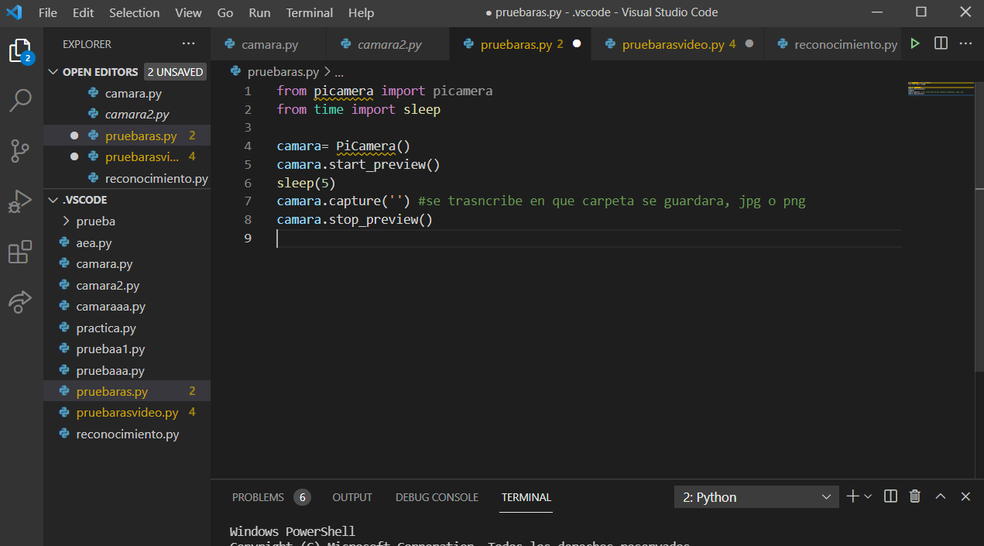

Slide 41
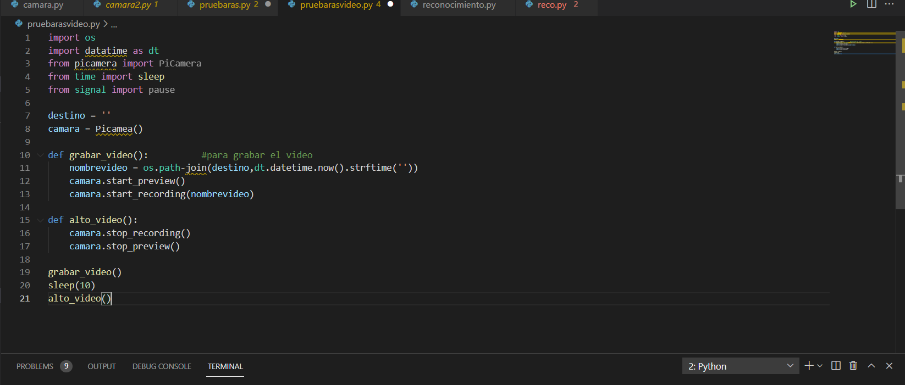

Slide 42
TENER LA OPCIÓN DE REGISTRO DE MUESTREO(MICROBIOLÓGICO)

Slide 43
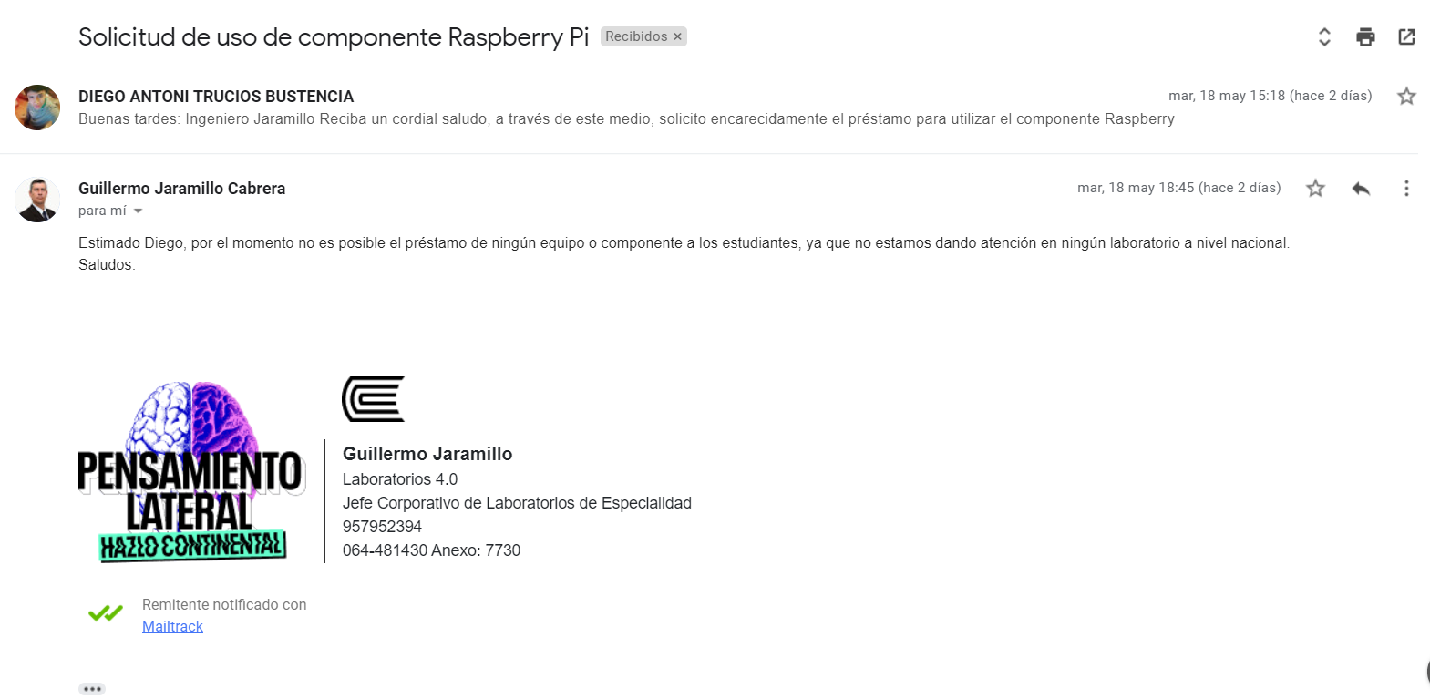

Slide 44
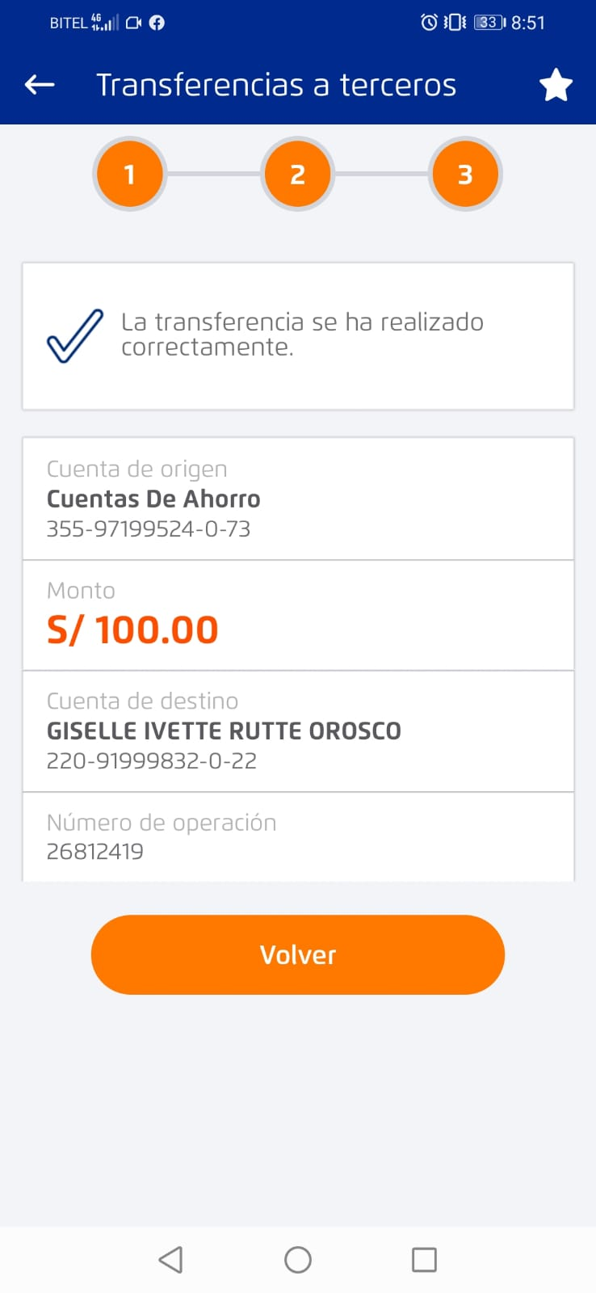
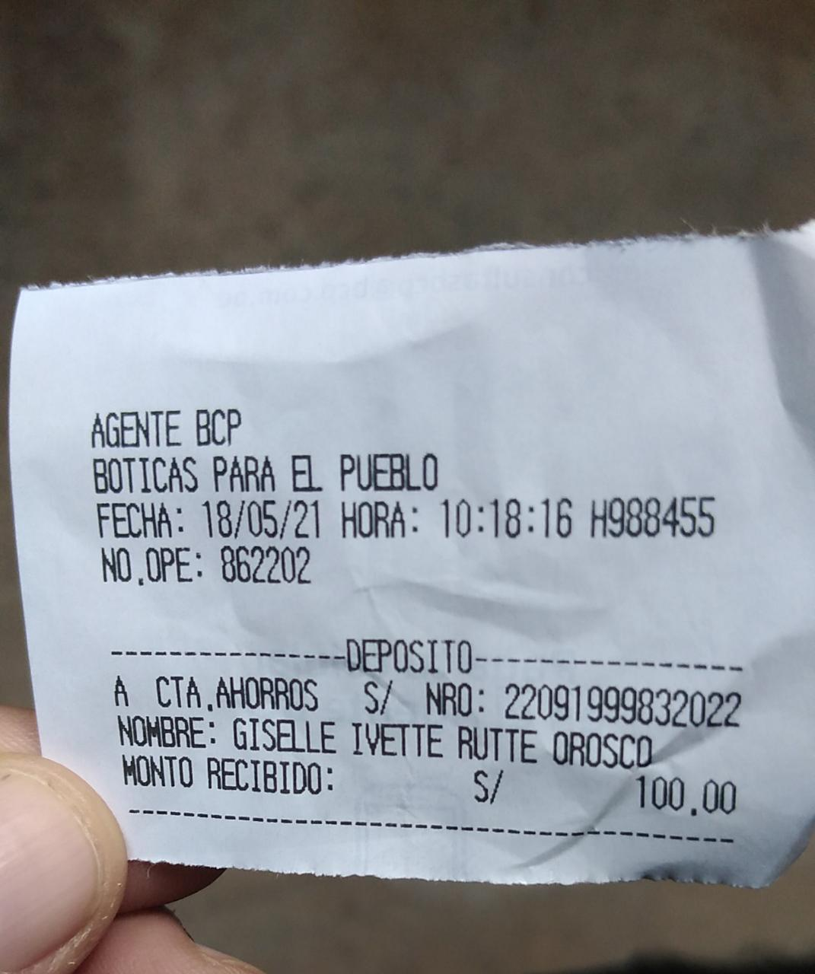

Slide 45
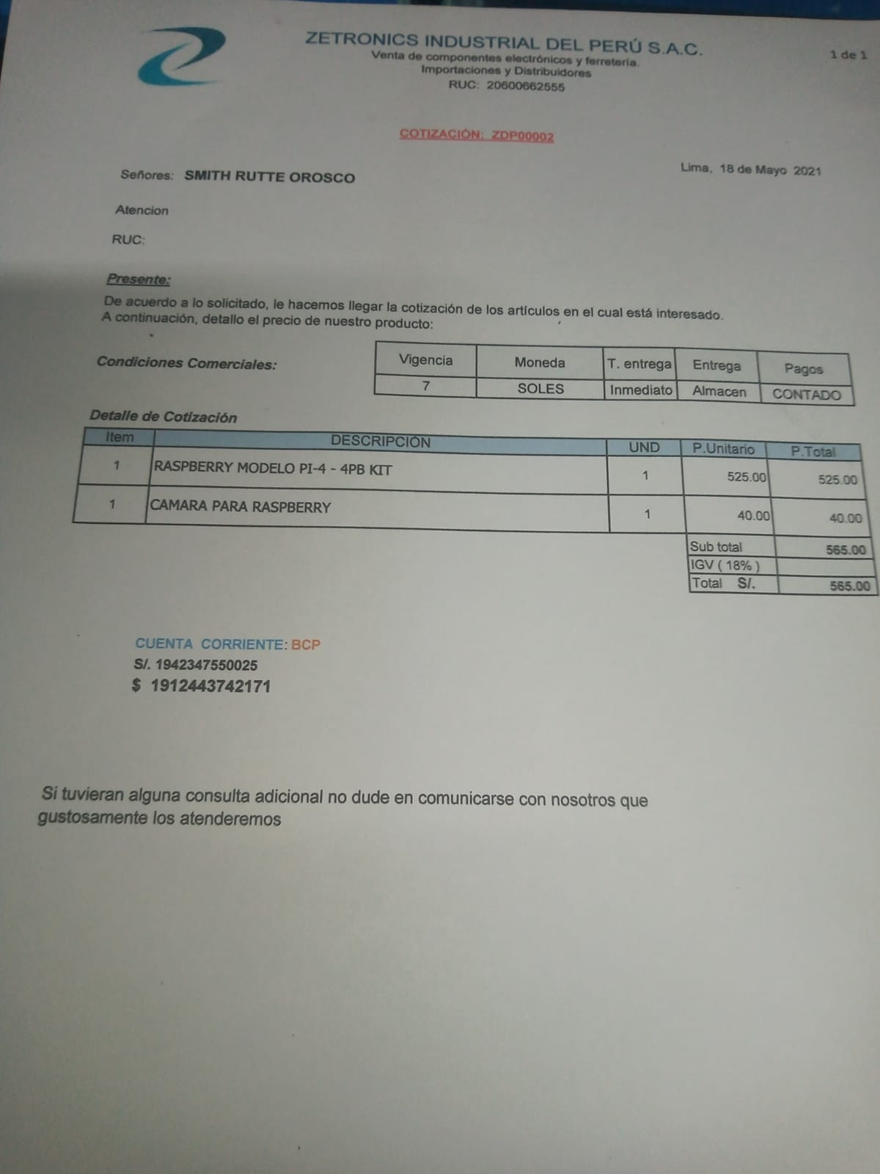

Slide 46
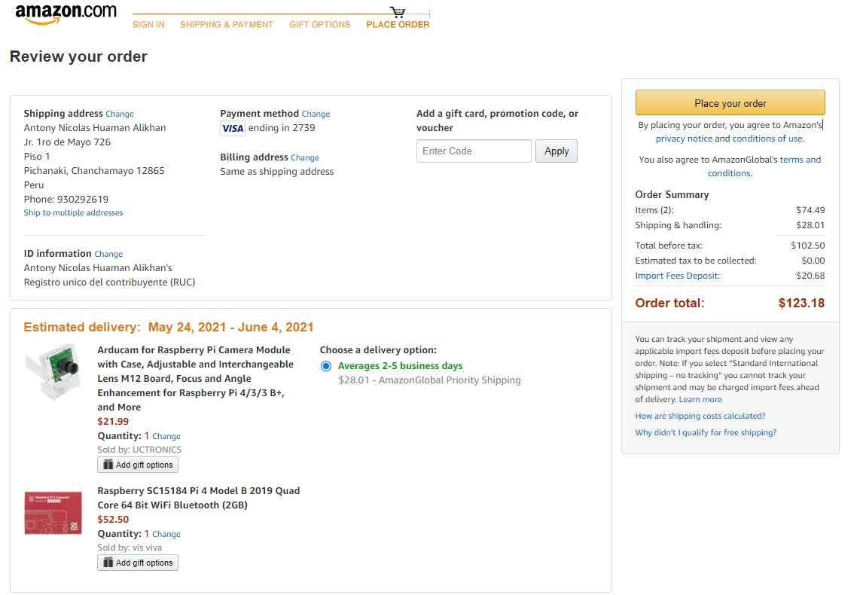

Slide 47
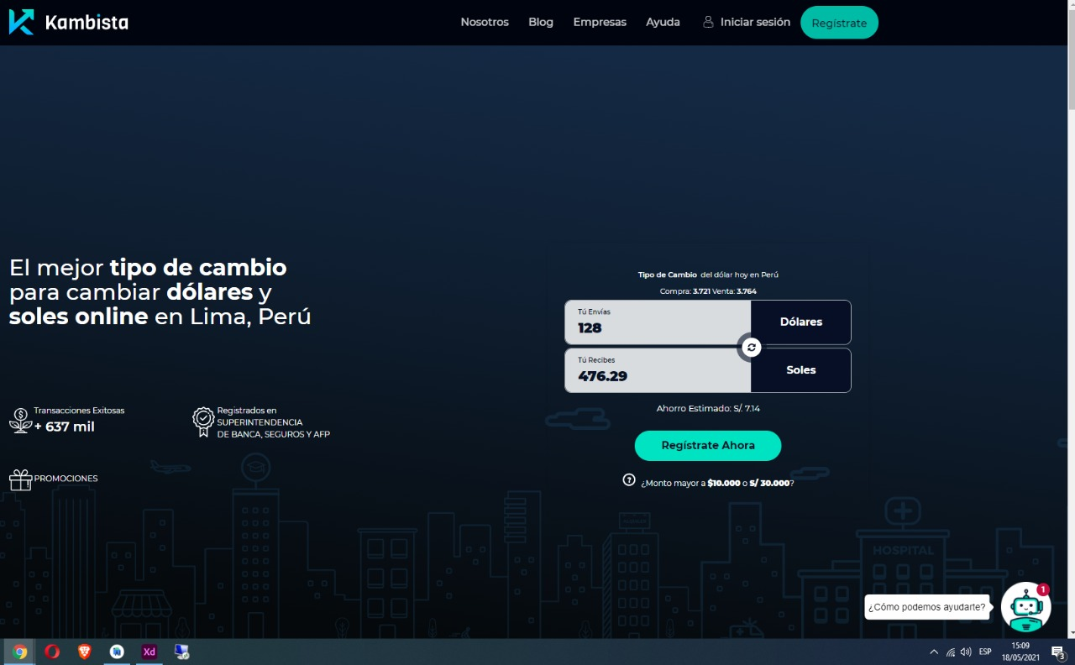

Slide 48
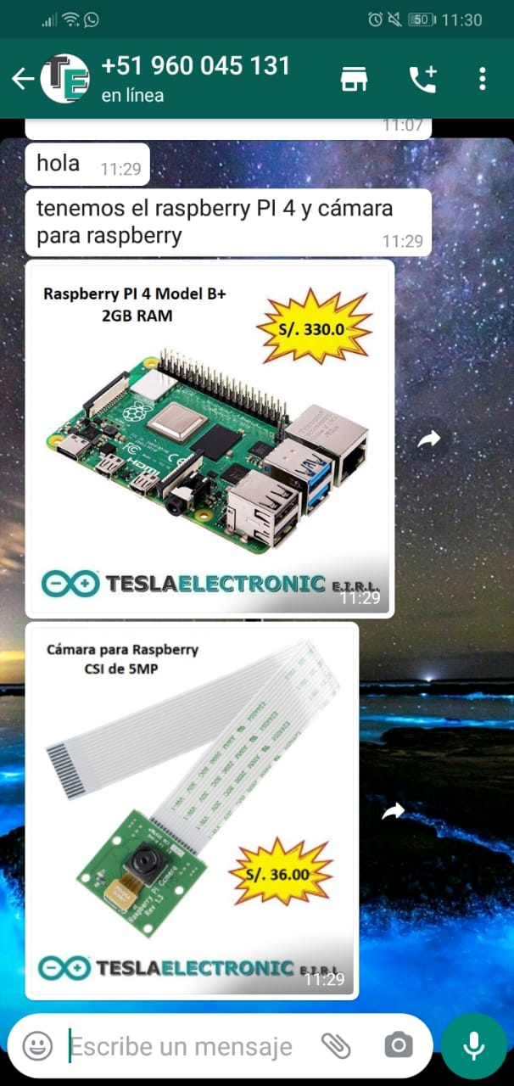

Slide 49
Tipos de pruebas para agua
Una guía para comprar tipos de pruebas

Slide 50

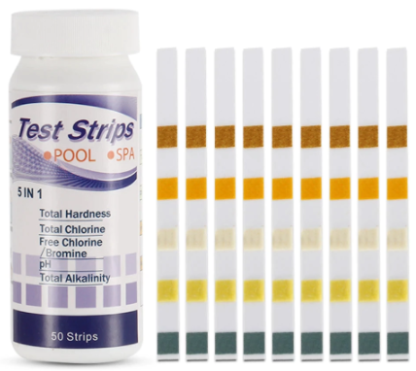
Tira de prueba de agua para piscina 50 Unid.
pH
Cloro residual
Bromo
Cloro total
Alcalinidad total
Dureza total

Slide 51
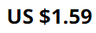
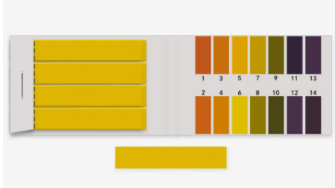
Tira de prueba de agua para pH
50 Unid.
pH

Slide 52
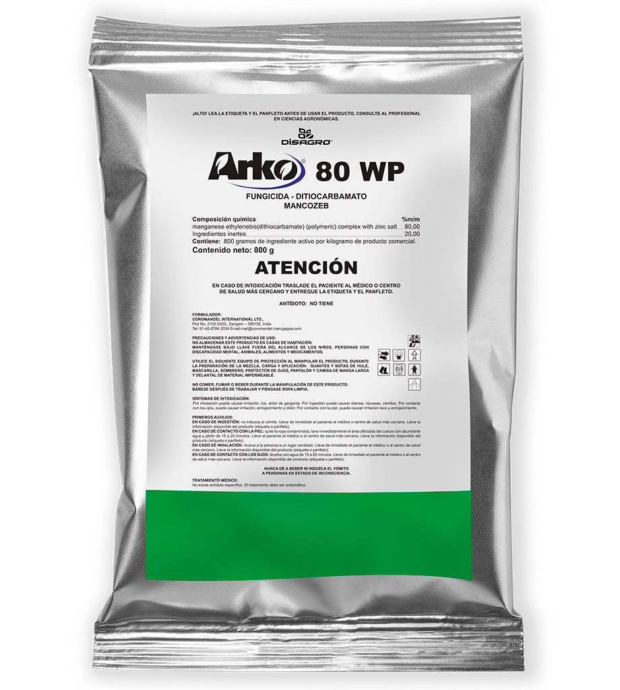
4-morfolina ditiocarbamato.
resultados para Cd, Zn, Pb, Cu Mn Fe, Ni [18].

Slide 53
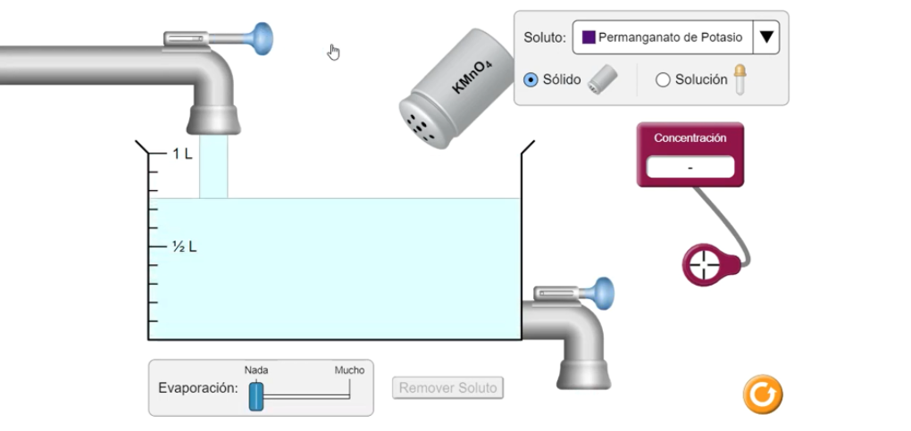

Slide 54
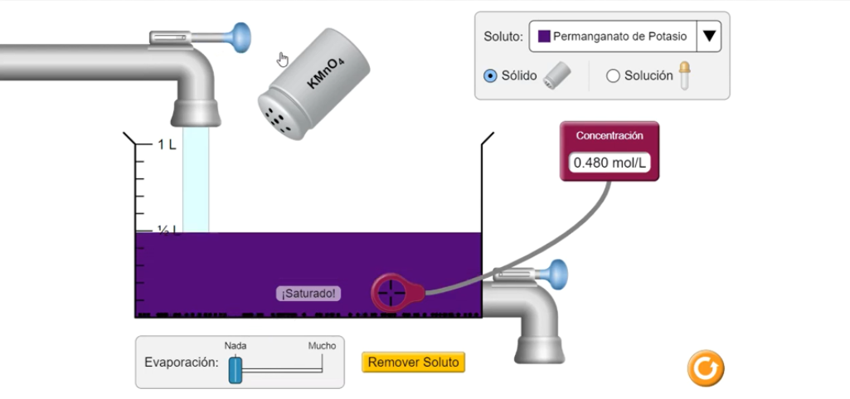

Slide 55
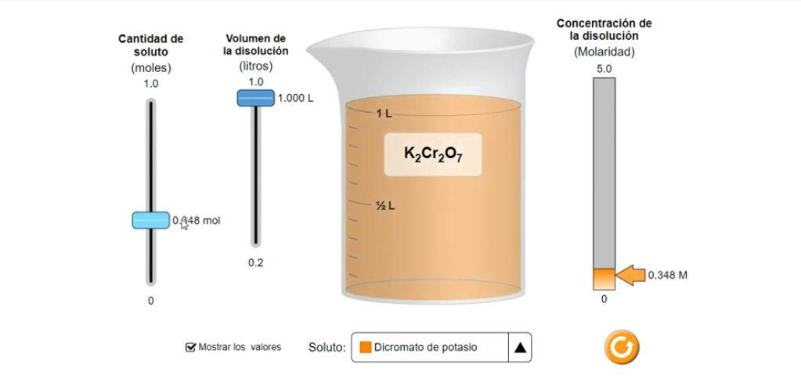

Slide 56
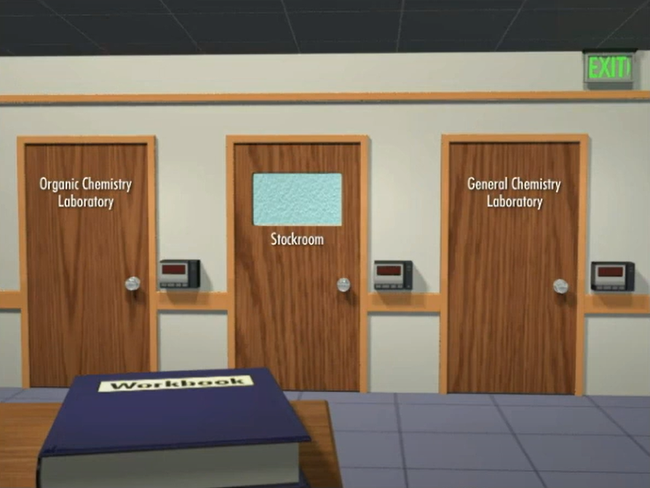
OPCIÓN 02

Slide 57
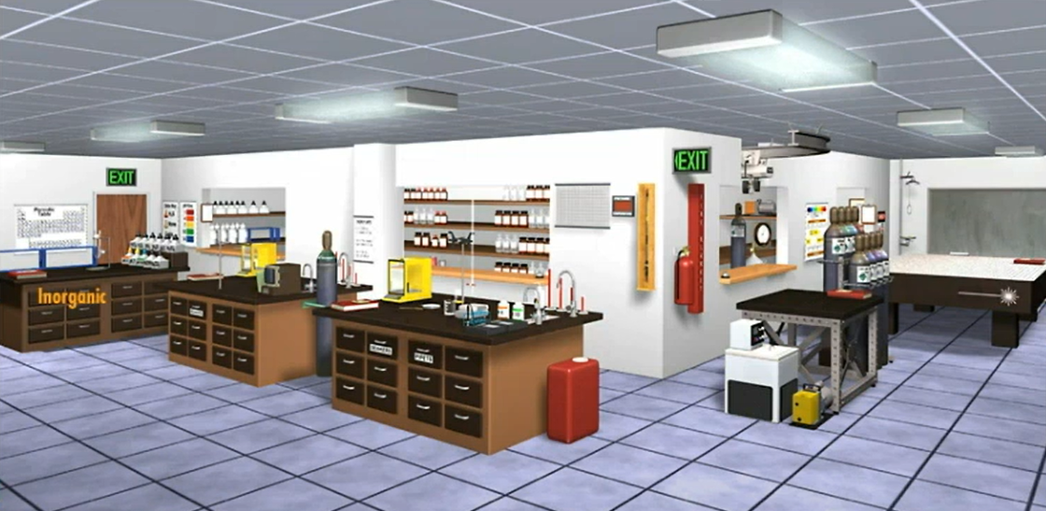

Slide 58
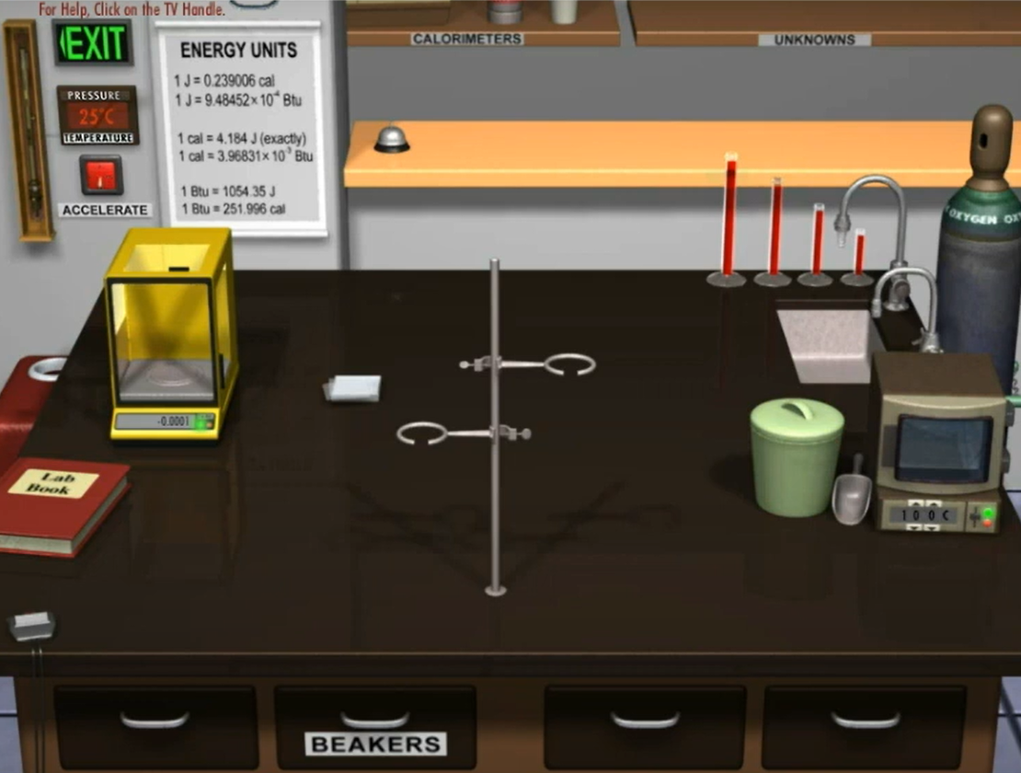

Slide 59



